Slide 1
Знакомство
Лекции для IT-школы

Slide 2
Определения
Алгоритм:
Последовательность действий, приводящих к желаемому результату
Компьютерная программа:
Комбинация компьютерных инструкций и данных, позволяющая компьютеру решать практические задачи
Программист:
Специалист, занимающийся написанием и корректировкой программ для компьютеров
Язык программирования:
Средство передачи алгоритма исполнения машинной программы от человека компьютеру

Slide 3
Языки программирования. классификация
От «низкого» к «высокому»:
Машинный код
Ассемблеры
Высокоуровневые языки
По способу решения задач:
Декларативные (SQL, HTML, …)
Императивные (C, C++, …)
По области применения:
Языки для системного и прикладного программирования
Языки для WEB/Desktop/мобильной разработки
По парадигме программирования:
Процедурные и структурные (Pascal, Basic, …)
Объектные (С++, Java, …)
Функциональные и логические (Lisp, Prolog, …)
Список общеизвестных языков программирования:
https://en.wikipedia.org/wiki/List_of_programming_languages

Slide 4
Трансляторы
Трансляция – превращения исходного кода программы в код на другом языке
Варианты трансляции:
Компиляция – выдает бинарный код для исполнения на компьютере
Интерпретация – последовательное исполнение исходного кода программы при ее выполнении
Достоинства интерпретации:
Быстрая разработка
Легкая переносимость между платформами
Недостатки интерпретации:
Относительное снижение скорости исполнения

Slide 5
Характеристики PYTHON
Универсальный
Высокоуровневый
Интерпретируемый
Портируемый (кроссплатформенный)
Мульти-парадигменный
Динамический
Язык быстрой разработки
Понятный и краткий в изложении
Встраиваемый и расширяемый другими языками
С большим количеством библиотек
И широкой поддержкой Open Source сообщества
Хорошо подходит для обучения

Slide 6
Области применения PYTHON
Обучение
Научная сфера
Системное администрирование
Исследование данных (big data)
Тестирование
Web-приложения
Сервисы
Разработка игр

Slide 7
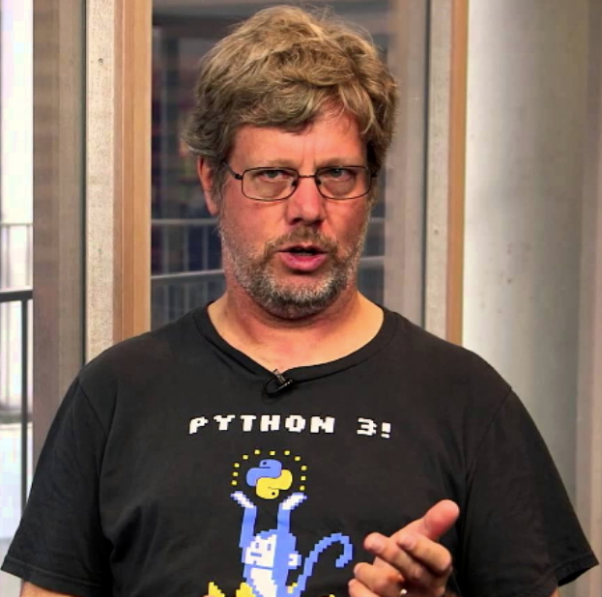

История PYTHON
Выпущен впервые в 1991 году
Создатель Гвидо Ван Россум, «Великодушный пожизненный диктатор»
Назван в честь британского телешоу «Летающий цирк Монти Пайтона»
Создавался как универсальный язык для обучения
Вобрал в себя множество возможностей из других языков
У всех установлен Python версии 3.x?
Скачивать здесь:
https://www.python.org/downloads/

Slide 8
Версии языка
v.2.7
v.3.11
Поддержка прекращена с 2020 года
Python версии 3.x
развивается с 2009 года

Slide 9


Кто использует PYTHON

Slide 10
Ссылки на учебные материалы
Визуальная среда разработки Python в WEB :
http://www.pythontutor.com/live.html#mode=edit
Standard Documentation (ENG):
https://docs.python.org/3.11/tutorial/
https://docs.python.org/3/library/index.html
Problem Solving with Algorithms and Data Structures:
ENG: https://runestone.academy/ns/books/published/pythonds/index.html
RUS: https://aliev.me/runestone – перевод этого учебника
Подборка информации по Python в VK:
https://vk.com/page-54530371_48786262
Самоучитель Python:
https://pythonworld.ru/samouchitel-python

Slide 11
Знакомство со средой исполнения
Start / All Programs / Python 3.x / IDLE
exit() для выхода
help() для получения справки:
в режиме помощи
по конкретной функции или оператору
import this – Дзен Питона
Перемещение по истории ввода:
Alt+P – перейти к предыдущему
Alt+N – перейти к следующему вводу
Пробуем математические операторы + - * / // % **
Используем “_”:
для получения предыдущего значения (работает только в режиме Shell)
для разделения длинных чисел на разряды

Slide 12
Освоение среды разработки IDLE
Строки (в кавычках) можно сливать (конкатенировать) с помощью оператора ‘+’
Переменные – именованные данные, которыми оперирует программа
Оператор присваивания ‘=’ нужен для активации переменных
input(‘Приглашение: ’) – ввод строки, результат ввода можно присвоить переменной
print(…) – вывод информации на консоль

Slide 13

Практическое задание №1
В скрипте hello_man.py текст программы
Необходимо:
Выполнить и отладить эту программу
Запросить текущий возраст пользователя
Рассчитать и вывести на экран через сколько лет пользователю будет 40 лет
Используйте input() и print()
Сообщайте об ошибках – будем исправлять

Slide 14
Возможные ошибки в задании №1
Синтаксическая (опечатка)
Несовместимые типы данных при вычитании
Неверный тип данных при вводе пользователя
Как реагировать:
Исправить опечатку
Преобразовать строку в число – int()
Предупредить пользователя и ожидать правильный формат вводимых данных
и/или
Фильтровать ввод данных от пользователя

Slide 15
Наши координаты
Ежов Геннадий Андреевич:
Стажер-программист в Компас Плюс
g.yezhov@compassplus.com
Материалы лекций ищите здесь:
https://github.com/ITFI-school/python-course-2024-2025-9.git

